Slide 1
Доцільність і шкідливість біологічно активних добавок

Slide 2
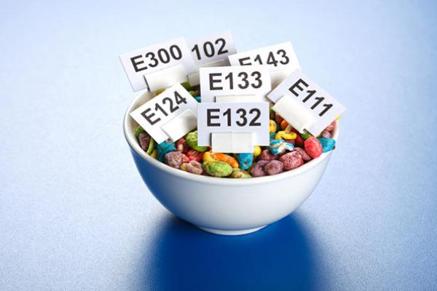
Поняття
Біологічно активна добавка — спеціальний харчовий продукт, призначений для вживання або введення в межах фізіологічних норм до раціонів харчування чи харчових продуктів з метою надання їм дієтичних, оздоровчих, лікувально-профілактичних властивостей для забезпечення нормальних та відновлення порушених функій організму людини

Slide 3
Термін біологічно активні добавки (nutraceuticals) був запропонований доктором Стівеном де Феліс засновником і головою Фонду інновацій в медицині (FIM) в 1989 році для опису продуктів харчування і фармацевтичного виробництва

Slide 4
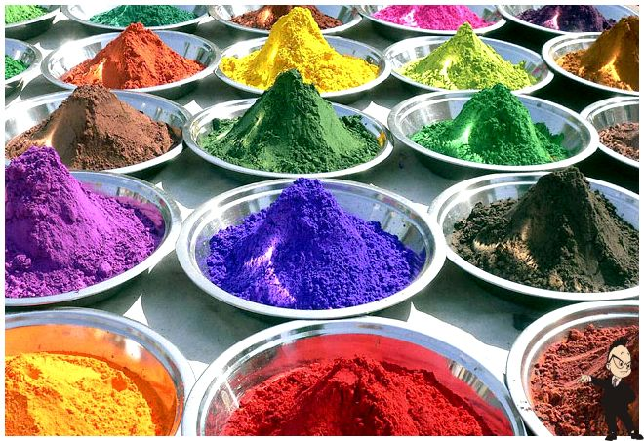
Форми випуску
Біологічно активні добавки випускають у вигляді фармацевтичних форм: порошків, таблеток, капсул, сиропів, екстрактів, настоїв, концентратів із рослинної, тваринної або мінеральної сировини, виготовлених хімічним та біотехнологічним способами.

Slide 5
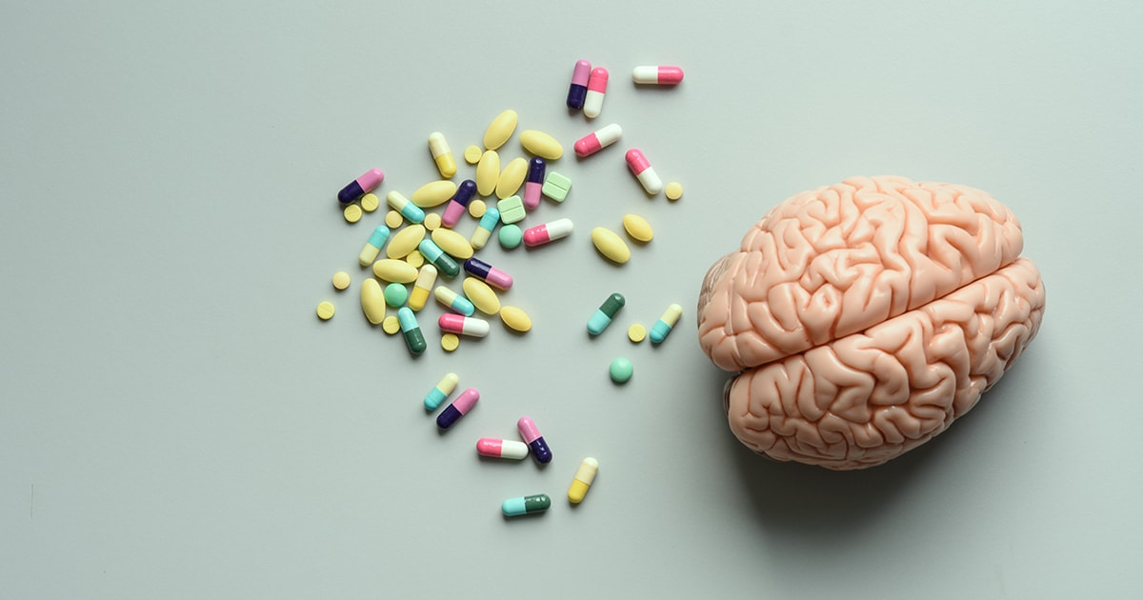
Функції харчових добавок
Регулюють вологість продуктів
Подрібнюють.
Розпушують.
Емульгують.
Ущільнюють.
Відбілюють.
Глазурують.
Окиснюють.
Охолоджують
Консервують.

Slide 6
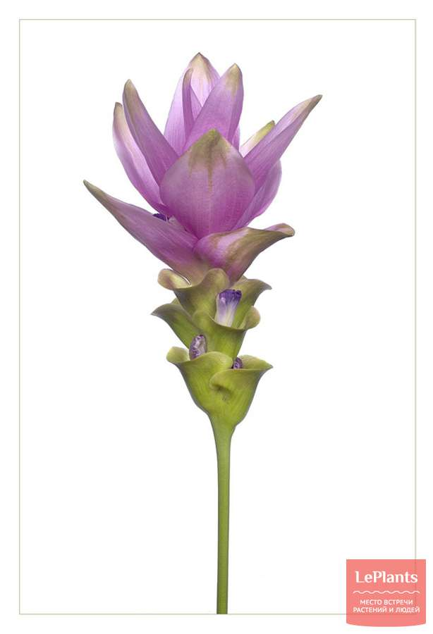
Корисні і безпечні добавки
Серед численної групи харчових добавок є абсолютно безпечні, використання яких не повинно викликати перестороги в споживачів. Приміром, харчовий барвник куркумін (Е 100) виготовляється з тропічної рослини Сurcuma longa L., і має лікувальний ефект, очищаючи кровоносні судини та покращуючи травлення

Slide 7
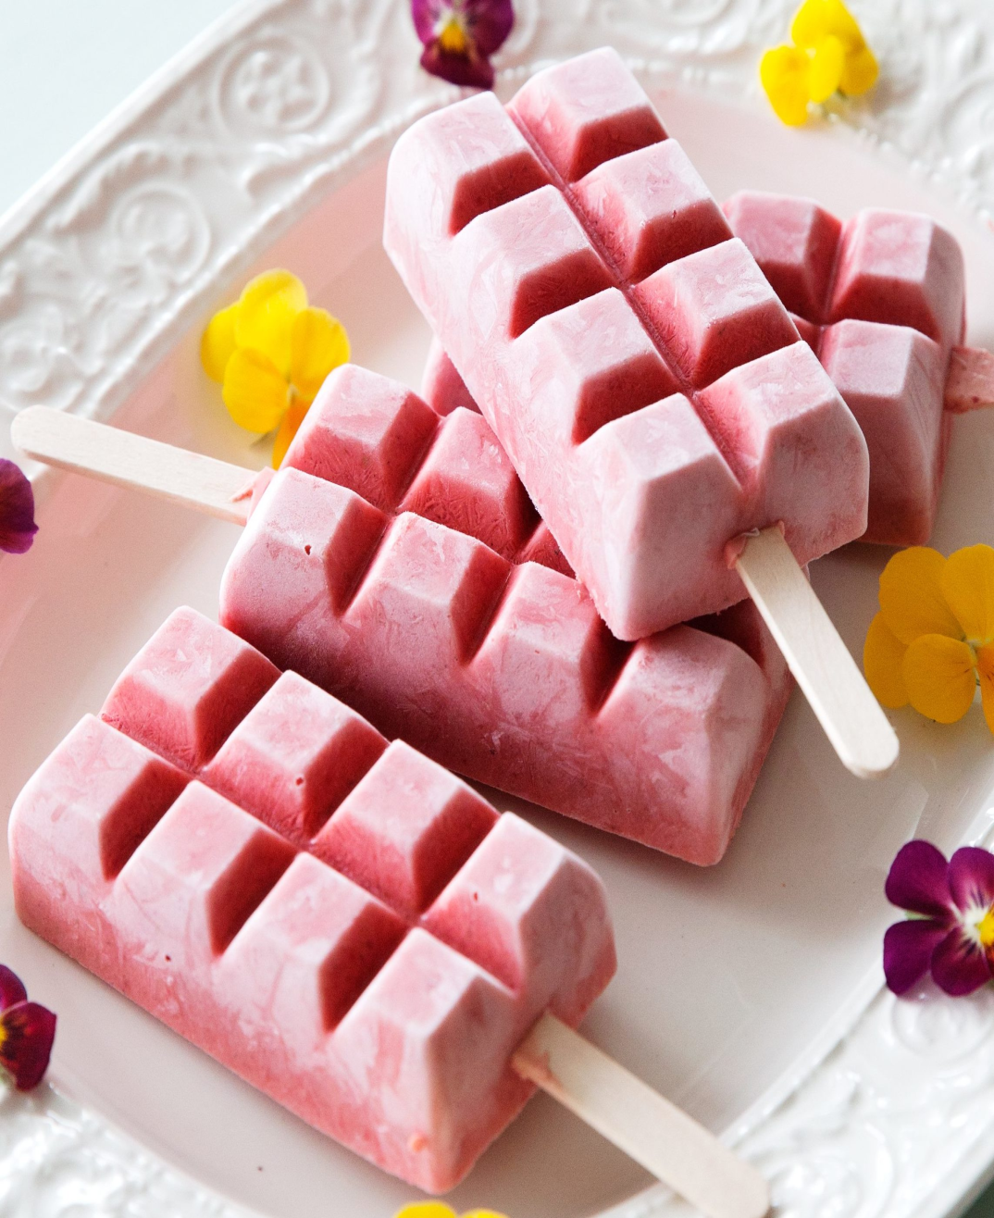
Також корисні властивості має харчовий барвник хлорофіл (Е 140), який пригнічує злоякісні клітини, виводить з організму токсини та канцерогени. Використовують барвник хлорофіл зазвичай при виробництві соусів, морозива, йогуртів та молочних десертів.

Slide 8
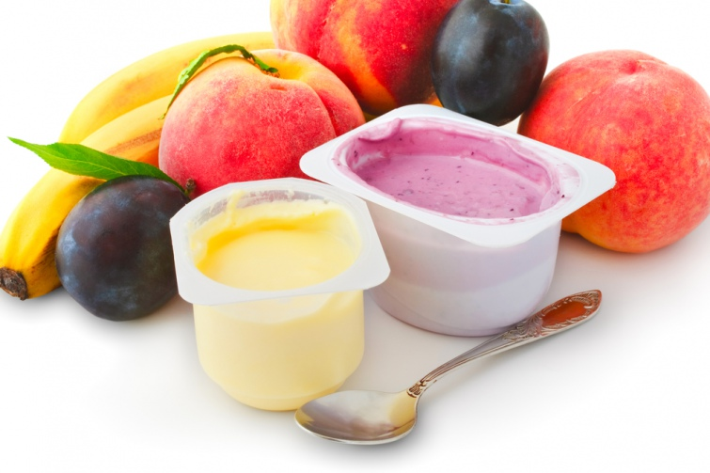
Серед низки безпечних барвників також можна відзначити кармін (Е 120), речовину червоного кольору, яку зазвичай використовують при виробництві морозива та йогуртів і каротин (Е 160), жовтий пігмент, що використовується при виробництві безалкогольних напоїв, морозива, майонезів тощо.

Slide 9
Шкідливі складові біологіч- них добвок:
Е103, Е105, Е121, Е123, Е125, Е126, Е130, Е131, Е142, Е153 — барвники. Входять до складу солодких газованих напоїв, льодяників, кольоровому морозиві. Можуть сприяти утворенню злоякісних пухлин.
Е171-Е173 — барвники. Входять до складу солодких газованих напоїв, льодяників, кольоровому морозиві. Можуть бути причиною хвороб нирок та печінки.
Е210, Е211, Е213-Е217, Е240 — консерванти. Входять до складу різноманітних консервів: гриби та овочі, варення, соки та компоти. Можуть сприяти утворенню злоякісних пухлин.
Е221-Е226 — консерванти. Містяться у консервах. Можуть викликати захворювання травного тракту.
Е230-Е232, Е239 — консерванти. Входять до складу консервів. Можливими наслідками є різноманітні алергічні реакції.
Е311-Е313 — антиоксиданти. Входять до складу йогуртів, кисломолочних продуктів, ковбасних виробів, вершкового масла, шоколаду. Можуть стати причиною захворювань травного тракту.
Е407, Е447, Е450 — стабілізатори та загусники. Входять до складу варення, джему, згущеного молока, шоколадного сиру. Можуть стати причиною захворювань нирок та печінки.
Е461-Е446 — стабілізатори та загусники. Входять до складу варення, джему, згущеного молока, шоколадного сиру. Можуть стати причиною хвороб травного тракту.
Е924а, Е924b – піногасники. Входять до складу газованих напоїв. Можуть сприяти утворенню злоякісних пухлин.

Slide 10
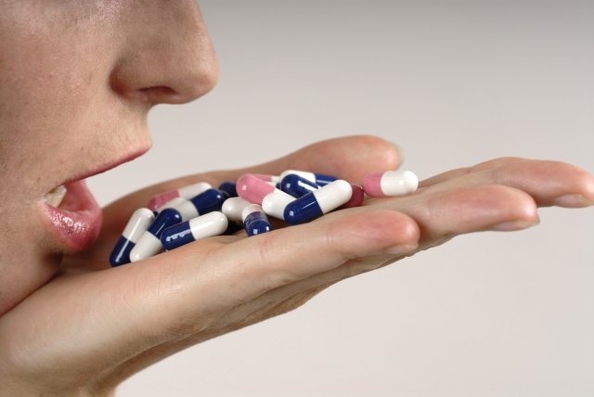
Частково шкода ще пов'язана з дозами. Якщо п'єте БАДи, то вживайте їх у кількості і комбінації, призначених лікарем або зазначених на етикетці.

Slide 11
Небезпека криється в якості
Дійсні БАД, що відповідають всім медичним вимогам, коштують дуже дорого і в основному не доступні покупцеві. Дешеві ж добавки можуть містити шкідливі компоненти

Slide 12
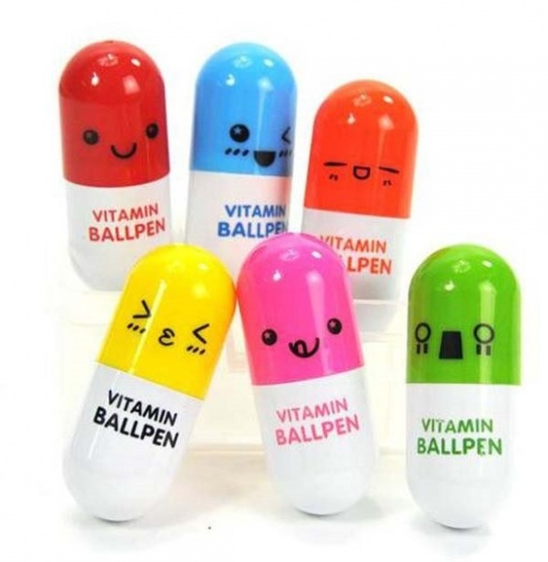
Просте правило
Чим простіший склад добавки, тим менше вона несе шкоди. Ніхто не створив препарату від усього. 107 трав в одній таблетці – тільки жалюгідна спроба кількістю скомпенсувати неефективність

Slide 13
Поради для тих, хто вживає БАДи

Slide 14
Дякую за увагу

